Slide 1
Рисование диких животных

Slide 2
Уважаемые дети и родители!
Предлагаем вашему вниманию
занимательное занятие по
рисованию.
Мы знаем, у вас все получиться

Slide 3
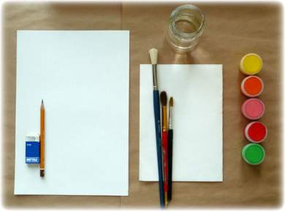
Материалы
Альбомный лист;
Простой карандаш;
Краски / цветные карандаши (на выбор);
Кисти;
Банка с водой

Slide 4
Загадки:
Рыже-огненный комочек,
С хвостиком как парашют,
По деревьям быстро скачет,
Был он там…
Теперь уж тут.
Быстрый он как стрелочка.
Так ведь это…
(белочка)

Slide 5
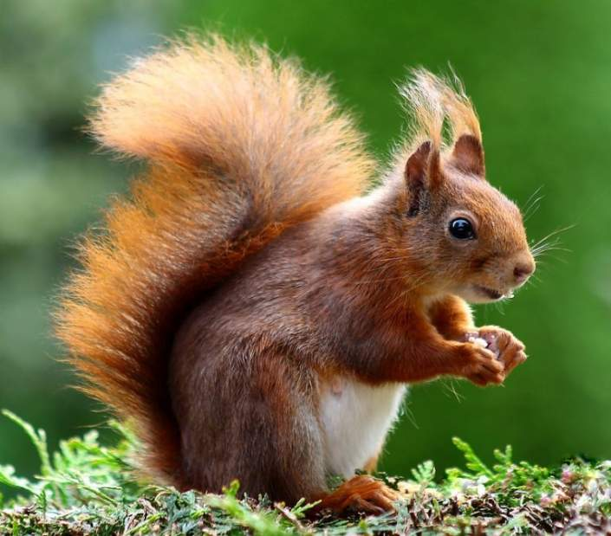

Slide 6
Он мохнатый, он большой,
Спит в берлоге он зимой.
Летом ягоды жуёт,
Дикий мед у пчел берёт.
Грозно может зареветь
Косолапый зверь….
(медведь)

Slide 7
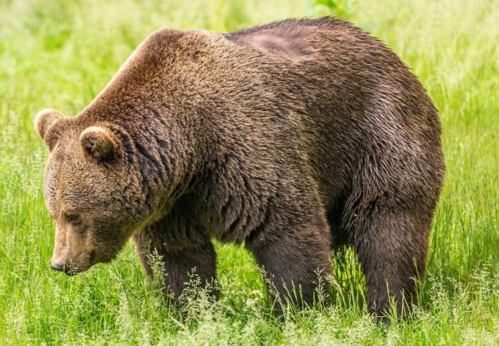

Slide 8
Все время по лесу он рыщет,
Он в кустах кого-то ищет.
Он из кустов зубами щелк,
Кто скажите это - …
(волк)

Slide 9
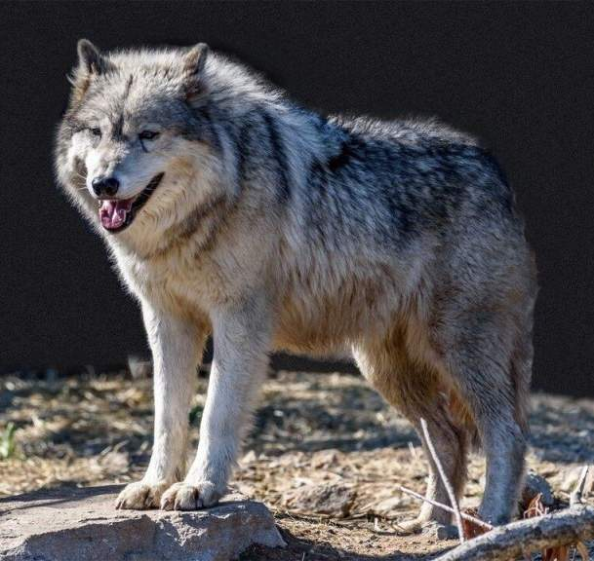

Slide 10
Какой зверь опасный
Ходит в шубе красной,
Снег разгребает,
Мышек хватает
За собой все следы заметает?
(лиса)

Slide 11
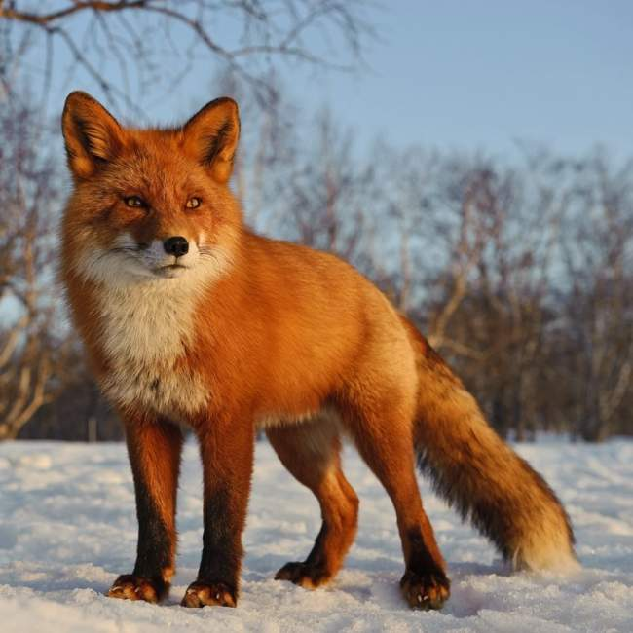

Slide 12
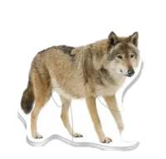
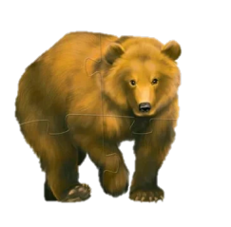
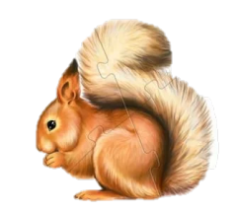
Сегодня, мы предлагаем вам нарисовать диких животных живущих в наших лесах.

Slide 13
А теперь выбирайте понравившееся животное и приступайте к работе

Slide 14
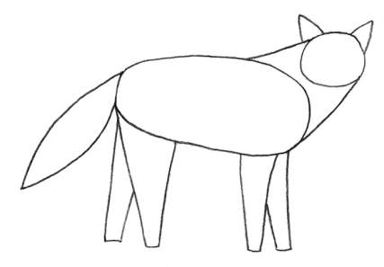
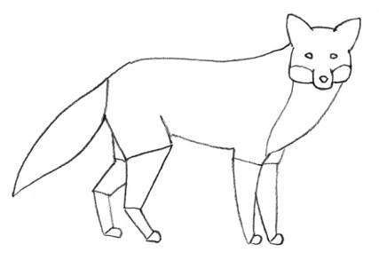
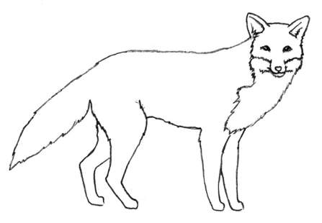
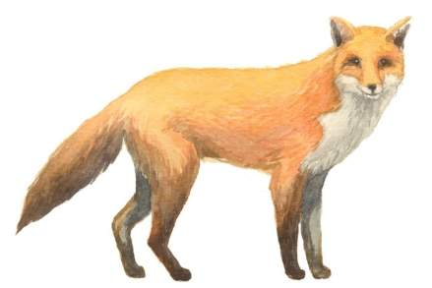

Slide 15
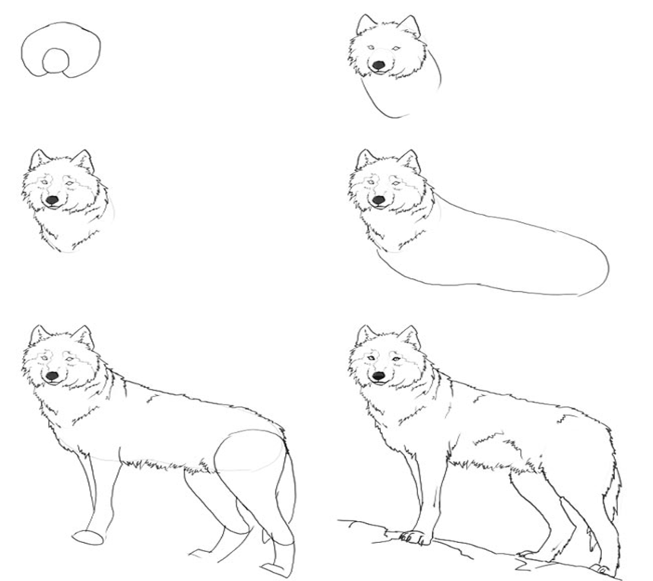

Slide 16
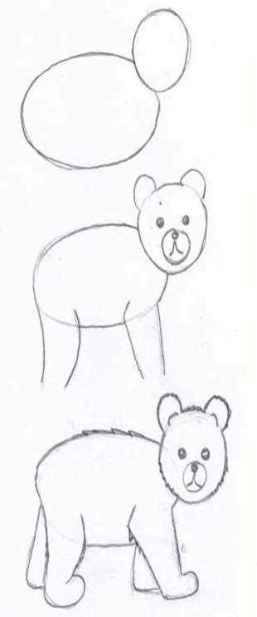
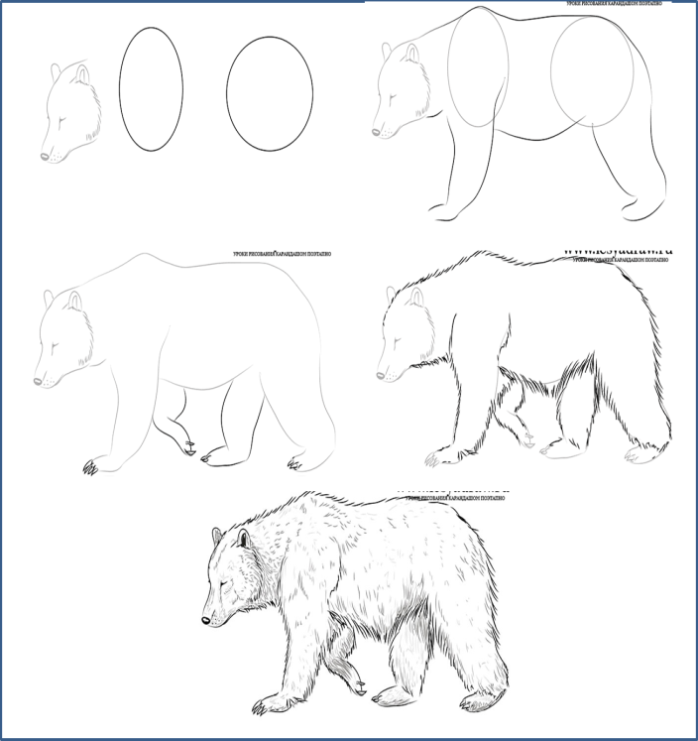

Slide 17
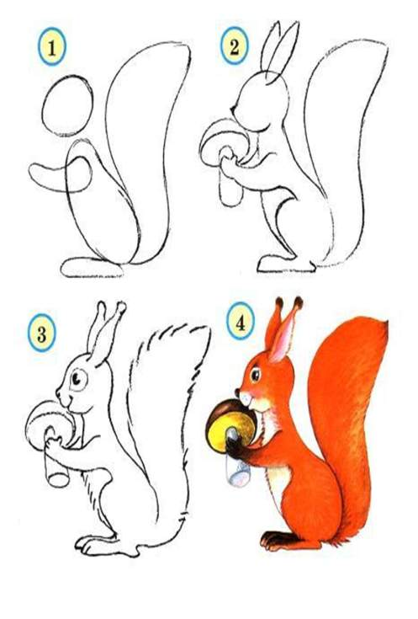
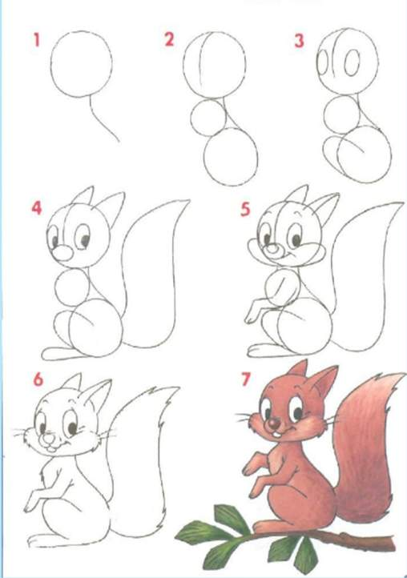

Slide 18
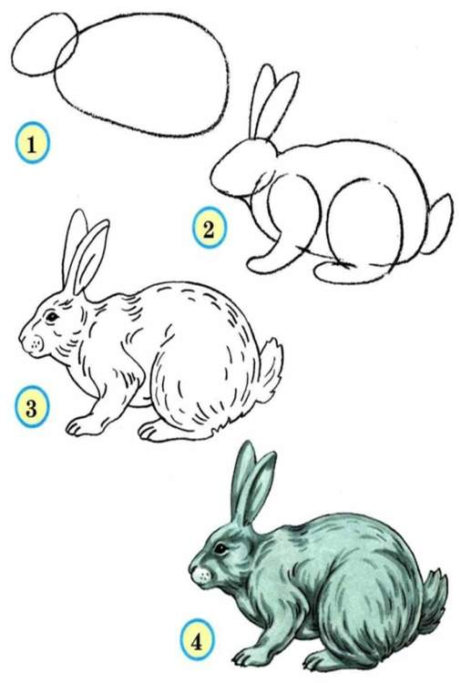
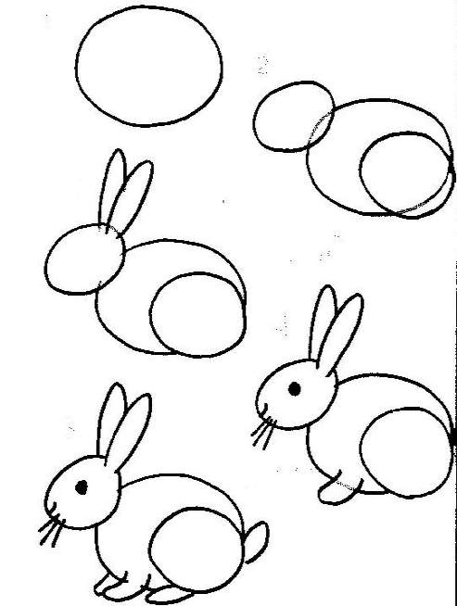

Slide 19
Желаем творческих успехов
и ждем от Вас фото!
С уважением, воспитатели группы.

